Slide 1

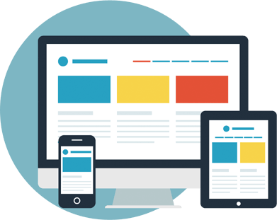
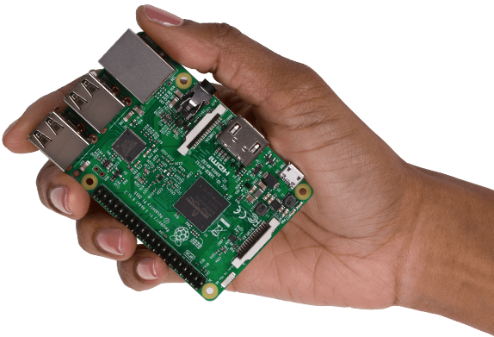

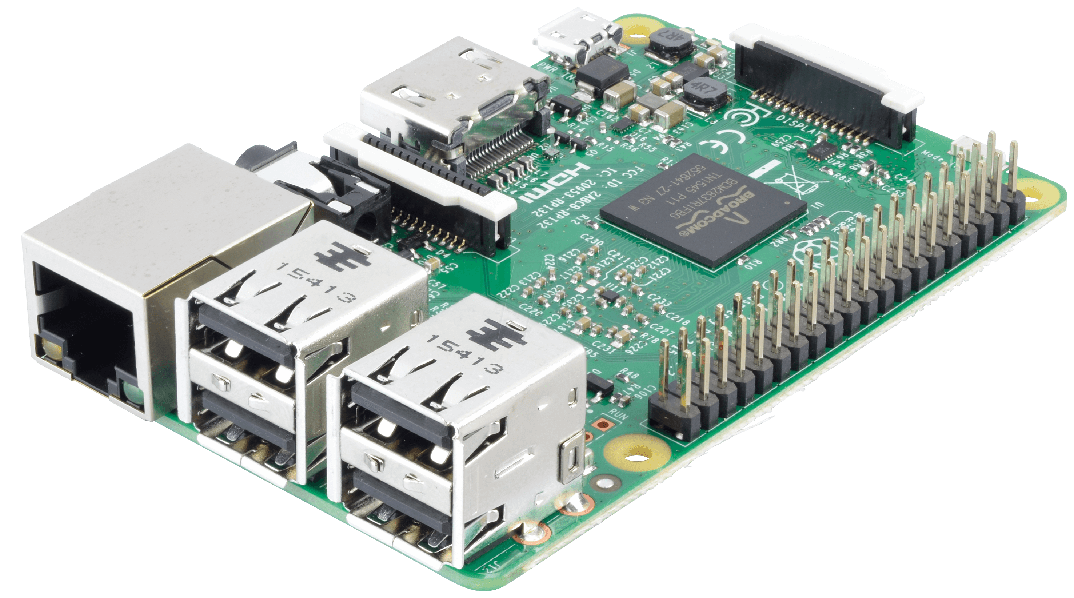






Projet BTS SN
Supervision de serre
Ce projet a pour but d’aider le Groupe Olivier à automatiser ses serres.
Notre partie sera consacrée à la supervision de celles-ci.
Nous utiliserons donc une Raspberry, un site Web et une application mobile.
Serre
Nous utiliserons ainsi des langages de programmation spécifique pour chaque tâche.
• Mesurer température intérieure
• Mesurer température de l’eau
• Mesurer intensité lumineuse
• Mesurer pluviométrie
• Mesurer force et direction du vent
Utilisateur
En local
• Visualisation
des systèmes
• Mémorisation des données
• Visualisation de l’évolution des mesures
• Visualisation en temps réel
CHENOUARD Dylan
GERARD Samuel
NGUENE Steven
RINEAU Willy
Session 2017-2018
BTS SN option IR 2ème année

Slide 2
